Slide 1
Vue d’ensemble du SCDATA
Notes:
Cette présentation PowerPoint donne une vue d’ensemble du SCDATA accompagné de commentaires suggérés. Elle vise à assurer l’uniformité des communications concernant le SCDATA.
Au moment de préparer des présentations PowerPoint, il est important de consulter cette vue d’ensemble du SCDATA et d’ajouter à votre exposé les diapos applicables.
Questions: communications@tribunal.gc.ca

Slide 2
Rôle du SCDATA
Renforcer les capacités afin de répondre aux besoins des tribunaux administratifs;
Réaliser des gains d’efficacité grâce aux économies d’échelle;
Améliorer l’accès à la justice.
Notes:
Le Service canadien d’appui aux tribunaux administratifs – le SCDATA – a été établi le 1er novembre 2014 par la Loi sur le Service canadien d'appui aux tribunaux administratifs.
Sa création vise à atteindre trois principaux objectifs:
renforcer la capacité des tribunaux pour subvenir à leurs besoins;
réaliser des gains d’efficacité grâce aux économies d’échelle; et
donner aux Canadiens un meilleur accès à la justice.
L’objectif du SCDATA est essentiellement de mettre en commun, à l’intérieur d’une même organisation, les ressources de plusieurs tribunaux plus petits. Ainsi, le SCDATA optimise ces ressources pour mieux satisfaire des besoins déjà cernés par ces tribunaux, qu’ils ne pouvaient pas combler avec le budget et le personnel dont ils disposaient.

Slide 3
Plans et Priorités
Points saillants du Plan ministériel 2019-2020 :
Excellence en service
Mise en œuvre de nouvelles solutions de gestion de cas et moderniser celles déjà en place
Établir et maintenir un environnement sain et respectueux dans le milieu de travail
Planifier pour l'avenir
Notes:
Chaque année, le SCDATA doit rendre des comptes sur ses activités et les objectifs qu’il souhaite atteindre à l’aide du financement qu’il reçoit du parlement.
Le plan ministériel, le rapport sur les résultats ministériels, la stratégie de réponse au risque et d’autres renseignements peuvent être consultés sur le site du SCDATA.

Slide 4
Mandat du SCDATA
Le SCDATA est responsable de fournir des services de soutien et des installations à 12 tribunaux administratifs fédéraux au moyen d’un guichet unique et intégré.
Ces services comprennent :
les services spécialisés requis par chacun des tribunaux (p. ex. services de greffe, recherche et analyse, services juridiques et toute autre activité liée au mandat ou aux dossiers particuliers d’un tribunal);
les services internes (p. ex. ressources humaines, services financiers, gestion et technologie de l’information, aménagement des locaux, sécurité, planification et communications).
Notes:
Le SCDATA fournit les services spécialisés que chaque tribunal requiert, de même que les services internes communs à tous les tribunaux.
En leur fournissant ces services, le SCDATA permet aux tribunaux d’exercer leurs pouvoirs respectifs et de s’acquitter de leurs devoirs et fonctions particulières, en conformité des lois, des règles et des règlements qui les régissent.
Le SCDATA rend des comptes au parlement par l’intermédiaire du ministre de la Justice et du Procureur général, mais il fonctionne sans lien de dépendance avec le ministère de la Justice.

Slide 5
Notre clientèle
Commisson Canadienne d’examen des exportations de biens culturels
Tribunal d’appel des transports du Canada
Commission de revision agricole du Canada
Tribunal de la concurrence
Commission des relations de travail et d’employ dans le secteur public fédéral
Tribunal de la protection de l’environnement du Canada
Conseil canadien des relations industrielles
Tribunal de la protection des fonctionnaires divulgateurs d’actes répréhensibles Canada
Conseil national mixte
Tribunal de la sécurité sociale
Tribunal canadien des droits de la personne
Tribunal des revendications particulières Canada
Tribunal canadien du commerce extérieur
Notes:
Le SCDATA offre des services de soutien à 12 tribunaux administratifs fédéraux. Ce qui représente une portion des environs 30 tribunaux administratif fédéraux.
Les 12 tribunaux desservis sont généralement de petites organisations dont le nombre de membres (à plein temps et à temps partiel) varie de 3 à 100 environ.
Leurs mandats sont variés et couvrent une vaste gamme de domaines spécialisés, allant du commerce national et international à l’administration des sanctions pécuniaires, en passant par les droits de la personne et les droits autochtones, les programmes sociaux, les relations de travail, la protection des divulgateurs et celle des biens culturels.
Le SCDATA offre également des services de soutien au Conseil nationale mixte – une tribune pour l'élaboration conjointe, la consultation et l'échange d'information entre le gouvernement à titre d'employeur et les agents négociateurs de la fonction publique.

Slide 6
Le SCDATA en bref
Budget de 95.6 millions de dollars en 2018-2019;
Environ 575 employés;
Près de 200 personnes nommées par décret sont des membres des 11 tribunaux administratifs;
Quatre endroits dans la région de la capitale nationale;
Quatre bureaux régionaux;
Notes:
Le budget du SCDATA est financé par les fonds alloués à chaque tribunal avant le mois de novembre 2014. Aucune somme supplémentaire n’a été avancée pour la création du SCDATA lui-même, mais des fonds additionnels ont été avancés au cours des années, habituellement suite à l’élargissement du mandat d’un tribunal.
Les effectifs du SCDATA comptent environ 620 employés travaillant pour la plupart dans la région de la capitale nationale. L’organisation a aussi des employés dans quatre bureaux régionaux (Dartmouth, Montréal, Toronto, Vancouver) qui soutiennent le Conseil canadien des relations industrielles.
Les présidents, les vice-présidents et les membres des tribunaux sont nommés par le gouverneur en conseil.

Slide 7
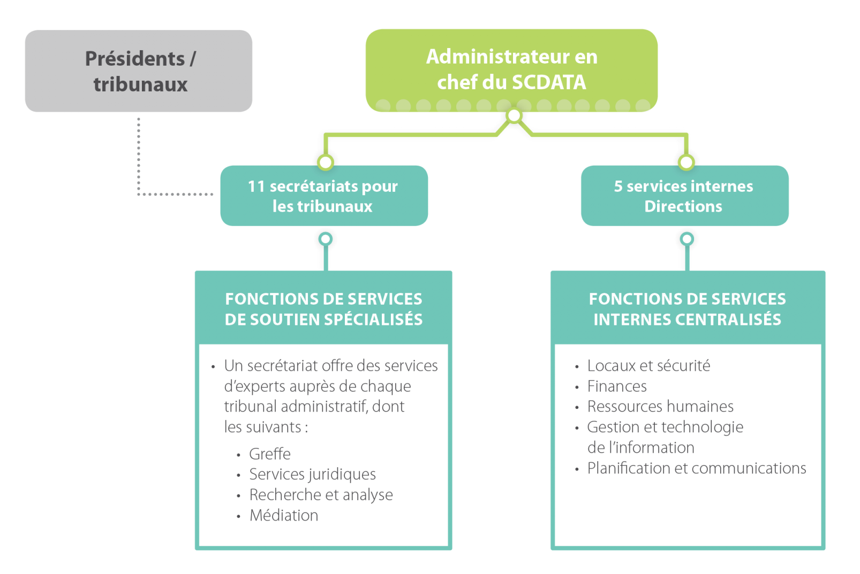
Structure organisationnelle
12
Notes:
Le SCDATA relève de l’administrateur en chef, nommé par le gouverneur en conseil pour un mandat portant sur un maximum de cinq ans. L’administrateur en chef a le rang et le statut d’un administrateur général d’un ministère.
En conformité de la loi sur le SCDATA, l’administrateur en chef est responsable de la gestion des ressources financières et humaines requises pour le soutien des tribunaux.
Afin de fournir les services de soutien nécessaires aux tribunaux, la structure du SCDATA se divise en deux offres de services : d’une part les secrétariats, qui fournissent directement à chaque tribunal des services spécialisés propres à leur champ d’expertise, d’autre part les directions, qui leur offrent des services internes centralisés par l’organisation.
Les membres des tribunaux travaillent quotidiennement avec les employés du SCDATA qui les assistent dans la préparation des dossiers, la révision des décisions, l’organisation des déplacements aux fins des auditions et dans les nombreuses tâches qui leur incombent dans le cours de leur travail.
Les présidents des 12 tribunaux desservis par le SCDATA dirigent et supervisent les activités de leur tribunal respectif. Ils arrivent à exercer leur mandat grâce au soutien du SCDATA, néanmoins le SCDATA ne peut remplir le mandat d’un tribunal à sa place.

Slide 8
Structure organisationnelle
Présidents / Tribunaux
Administrateur en chef du SCDATA
Administrateur en chef adjoint
Directeur général, Services de gestion et Dirigeant principal des finances
Directeurs exécutifs aux secrétariats des tribunaux
Dirigeant principal de l’information
Directeur général des initiatives stratégiques
Notes:
Le SCDATA relève de l’administrateur en chef, nommé par le gouverneur en conseil pour un mandat portant sur un maximum de cinq ans. L’administrateur en chef a le rang et le statut d’un administrateur général d’un ministère.
En conformité de la loi sur le SCDATA, l’administrateur en chef est responsable de la gestion des ressources financières et humaines requises pour le soutien des tribunaux.
Afin de fournir les services de soutien nécessaires aux tribunaux, la structure du SCDATA se divise en deux offres de services : d’une part les secrétariats, qui fournissent directement à chaque tribunal des services spécialisés propres à leur champ d’expertise, d’autre part les directions, qui leur offrent des services internes centralisés par l’organisation.
Les membres des tribunaux travaillent quotidiennement avec les employés du SCDATA qui les assistent dans la préparation des dossiers, la révision des décisions, l’organisation des déplacements aux fins des auditions et dans les nombreuses tâches qui leur incombent dans le cours de leur travail.
Les présidents des 12 tribunaux desservis par le SCDATA dirigent et supervisent les activités de leur tribunal respectif. Ils arrivent à exercer leur mandat grâce au soutien du SCDATA, néanmoins le SCDATA ne peut combler le mandat d’un tribunal à sa place.

Slide 9
Rôle des présidents
Le rôle du président s’apparente davantage à un juge en chef qu’à un chef de direction. Au SCDATA, l’administrateur en chef en est le directeur.
Le président d'un tribunal administratif supervise et dirige le travail du tribunal (membres, charges de travail et procédures), et fonctionne dans les limites des ressources qui lui ont été allouées. En tant que membre, le président peut également statuer sur des décisions.
L’indépendance des fonctions d’arbitrage et de fond (incluant l’investigation et la médiation) des tribunaux administratifs est préservée :
Les tribunaux contrôlent les règles et procédures;
Les présidents et les membres travaillent directement avec le personnel d’experts qui soutiennent les cas reliés au mandat.
Notes:
Each year, the ATSSC must account for its activities and the results it expects to achieve with the funding it receives from Parliament.
Copies of the ATSSC’s Departmental Plan, Departmental Results Report, Corporate Risks and other information are available on the ATSSC’s website.

Slide 10
Rôle de l’administrateur en chef
L’administrateur en chef est nommé par le gouverneur en conseil.
L’administrateur en chef agit en tant que chef adjoint et directeur du SCDATA.
L'administrateur en chef alloue des ressources aux secrétariats et aux services internes pour leur permettre de fonctionner efficacement. Ce faisant, l’administrateur en chef est responsable de la prestation des services de soutien (comprenant les ressources humaines et les finances) ainsi que des installations dont chaque tribunal administratif a besoin pour exercer ses pouvoirs et remplir ses devoirs et ses fonctions conformément aux règles en vigueur.
Notes:
Each year, the ATSSC must account for its activities and the results it expects to achieve with the funding it receives from Parliament.
Copies of the ATSSC’s Departmental Plan, Departmental Results Report, Corporate Risks and other information are available on the ATSSC’s website.

Slide 11
Rôle des directeurs executifs
Par le biais du pouvoir reçu de l’administrateur en chef, les directeurs exécutifs supervisent le personnel de bureau et le travail de répartition.
Les directeurs exécutifs gèrent le travail de secrétariat ainsi que toutes les opérations sous la juridiction du SCDATA (ex., ressources humaines, questions financières, information liées à la gestion et à la technologie), et ce, en collaboration avec les Services de gestion du SCDATA.
Les directeurs exécutifs sont les conseillers du président pour toute question.
Les directeurs exécutifs sont supervisés par l’administrateur en chef adjoint pour s’assurer qu’ils servent les intérêts des tribunaux avec efficacité et cohésion.
Notes:
Each year, the ATSSC must account for its activities and the results it expects to achieve with the funding it receives from Parliament.
Copies of the ATSSC’s Departmental Plan, Departmental Results Report, Corporate Risks and other information are available on the ATSSC’s website.

Slide 12
Governance
Forum des présidents
Administrateur en chef
Niveau 1
Responsable de la prise de décision horizontale, des politiques de la direction et de la supervision de l’organisation et des décisions institutionnelles.
Comité de la haute gestion
Sous-comité de transformation
Sous-comité des ressources
Niveau 2
Questions opérationnelles d’intérêt général
Innovation d’affaires
Stratégies et plans de numérisation
Établissement des priorités
Contrôle de la gestion financière
Responsabilité managériale
Planification et rapports intégrés
Révision et surveillance des progrès du plan d’investissement
Soutenir le comité exécutif en dirigeant certains secteurs d’intérêt spécifique.
Présider les comités du ACA et DPF/DGSG.
La liste des membres et le quorum à définir sur une base individuelle, comme référence.

